Slide 1
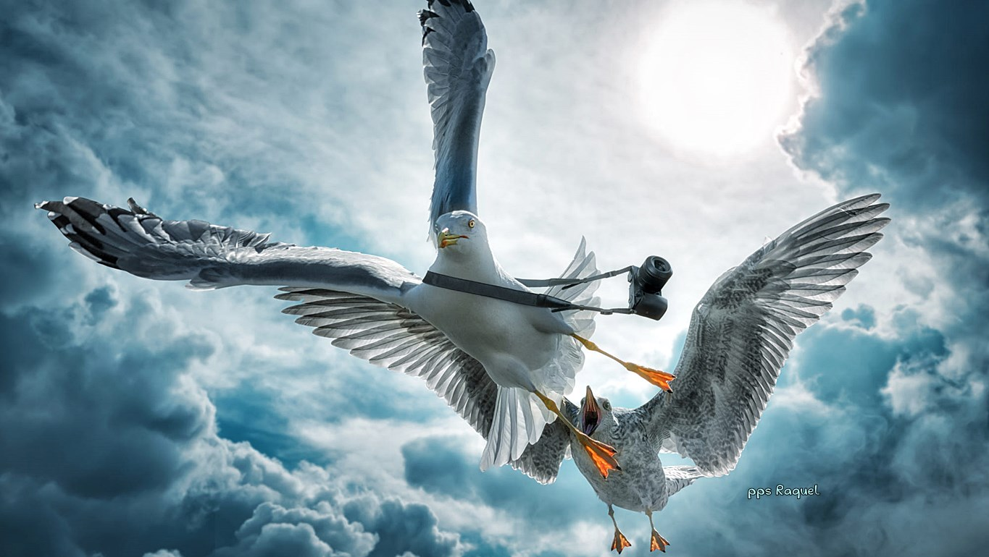







Slide 2



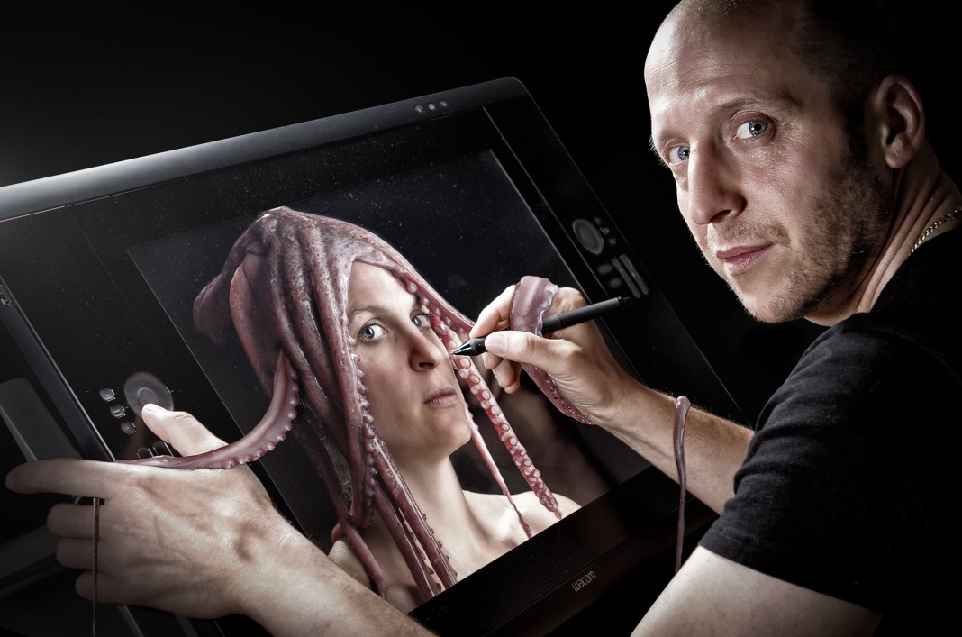
La edición digital es una herramienta que utilizan algunos fotógrafos para crear escenas, que de otra manera no podrían ser realizadas. Así lo muestra el fotógrafo creativo John Wilhelm, que toma como modelos a sus hijas pequeñas y las agrega a escenarios fantásticos de manera cómica, cuidando mucho sus creaciones, en un trabajo de edición es impecable. Algunas de sus manipulaciones fotográficas son de su novia Judith y sus tres hijas.

Slide 3
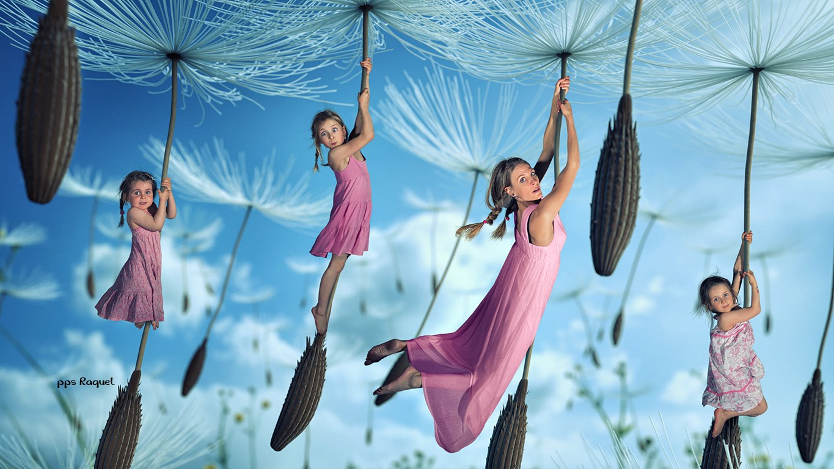

Slide 4


Slide 5
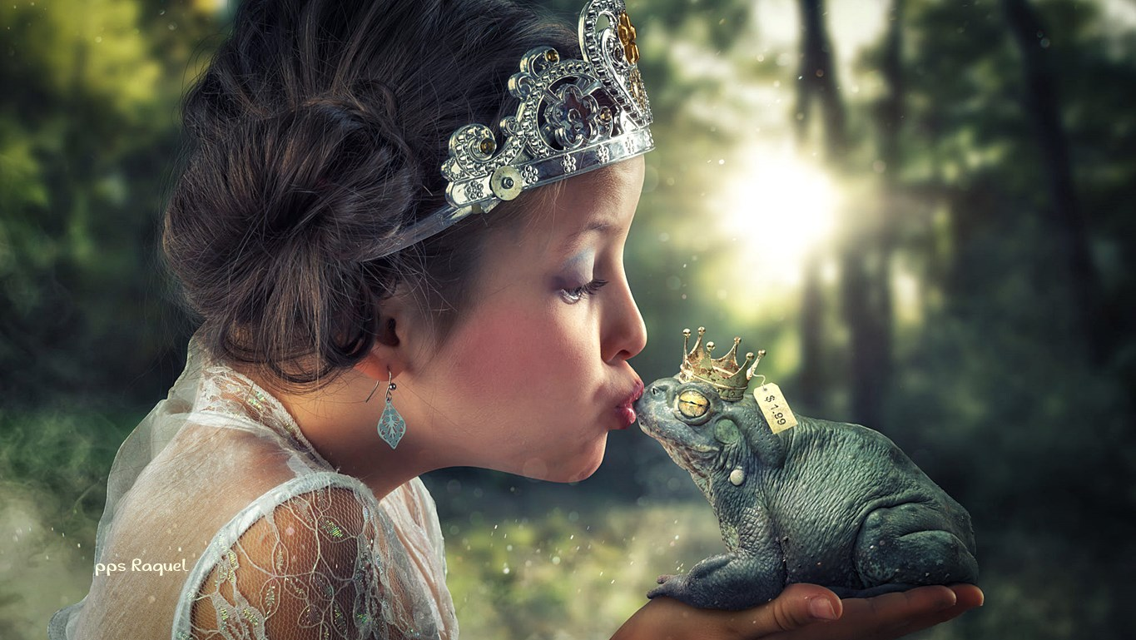

Slide 6


Slide 7
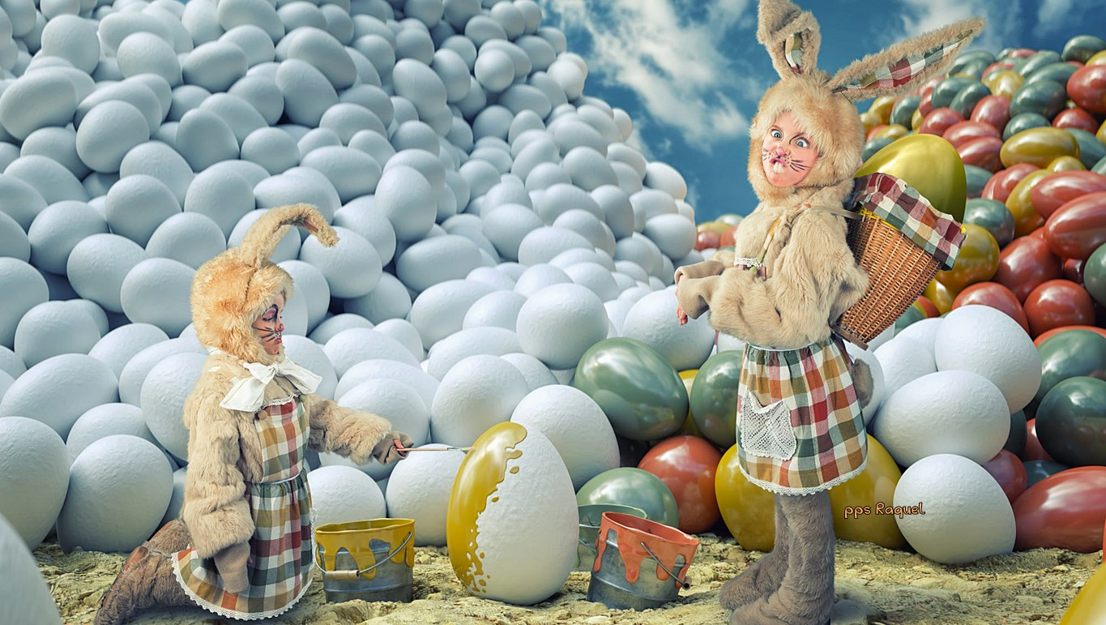

Slide 8


Slide 9
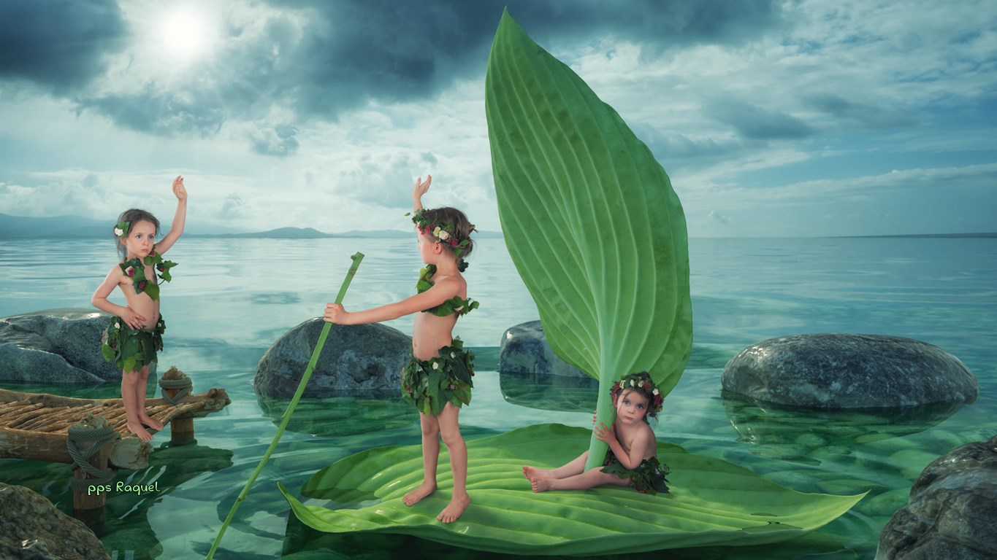

Slide 10


Slide 11


Slide 12


Slide 13
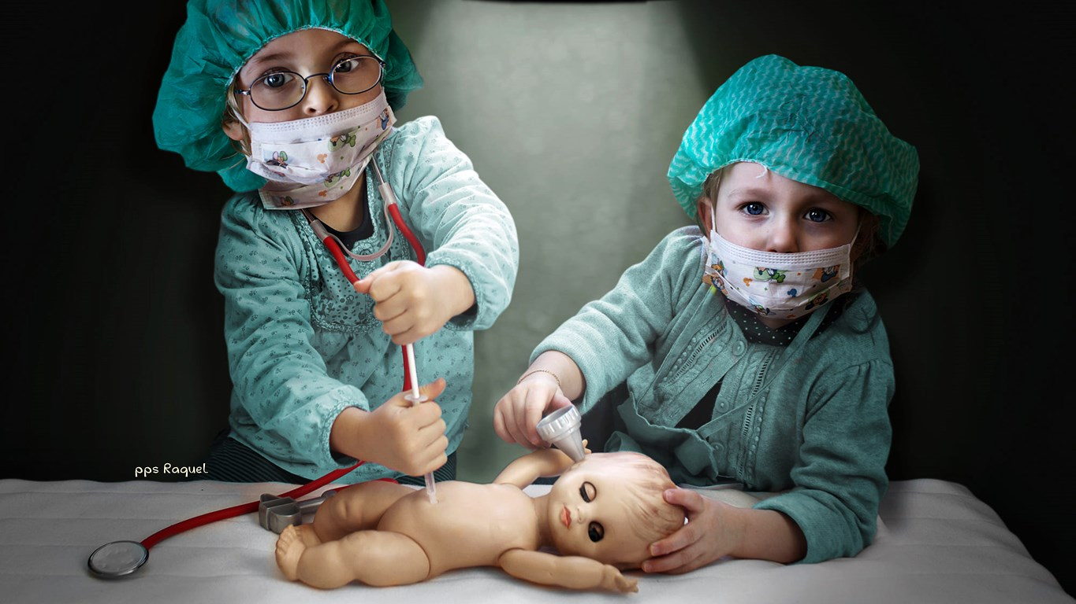

Slide 14


Slide 15
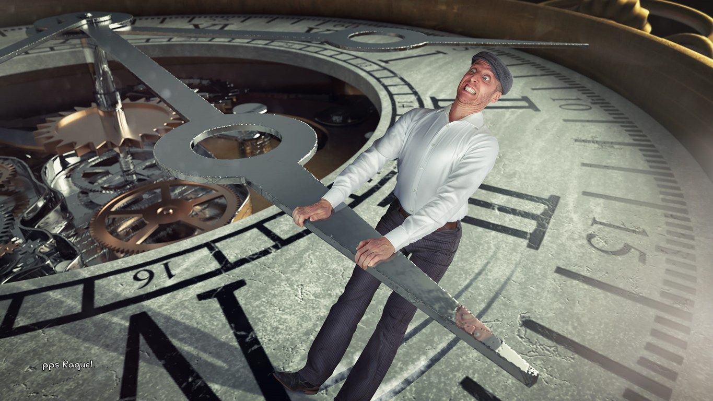

Slide 16
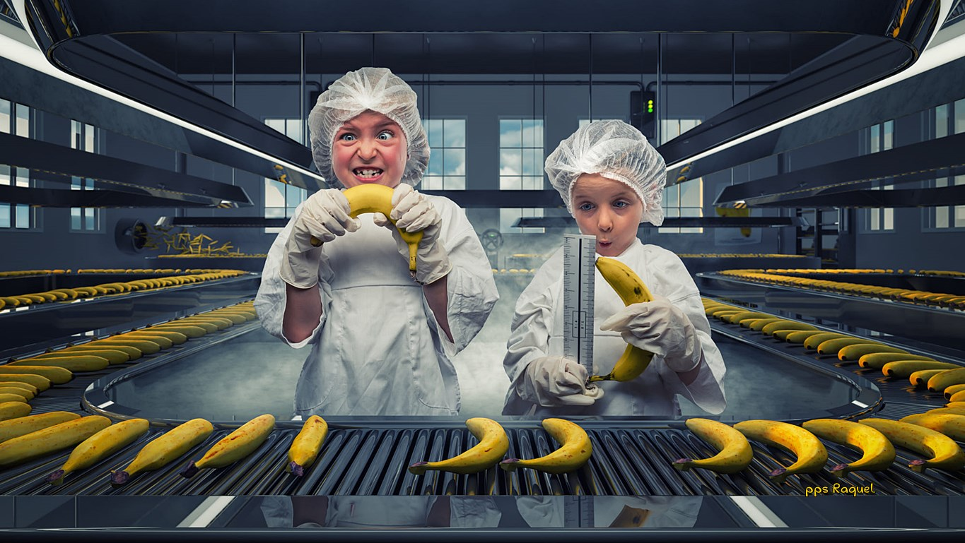

Slide 17
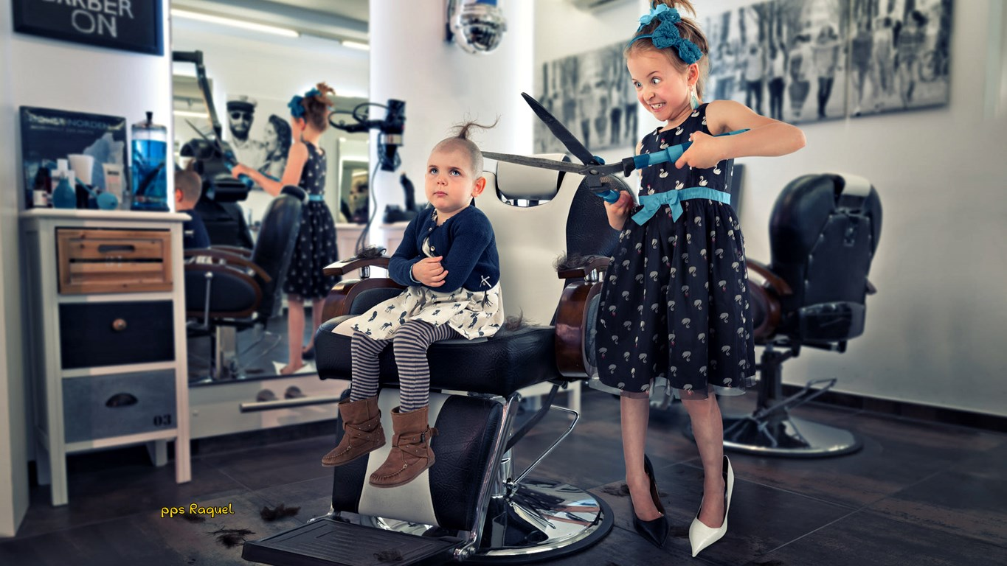

Slide 18
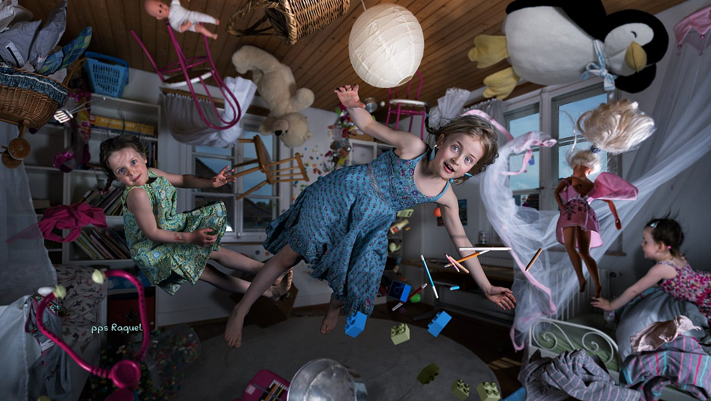

Slide 19


Slide 20


Slide 21


Slide 22


Slide 23
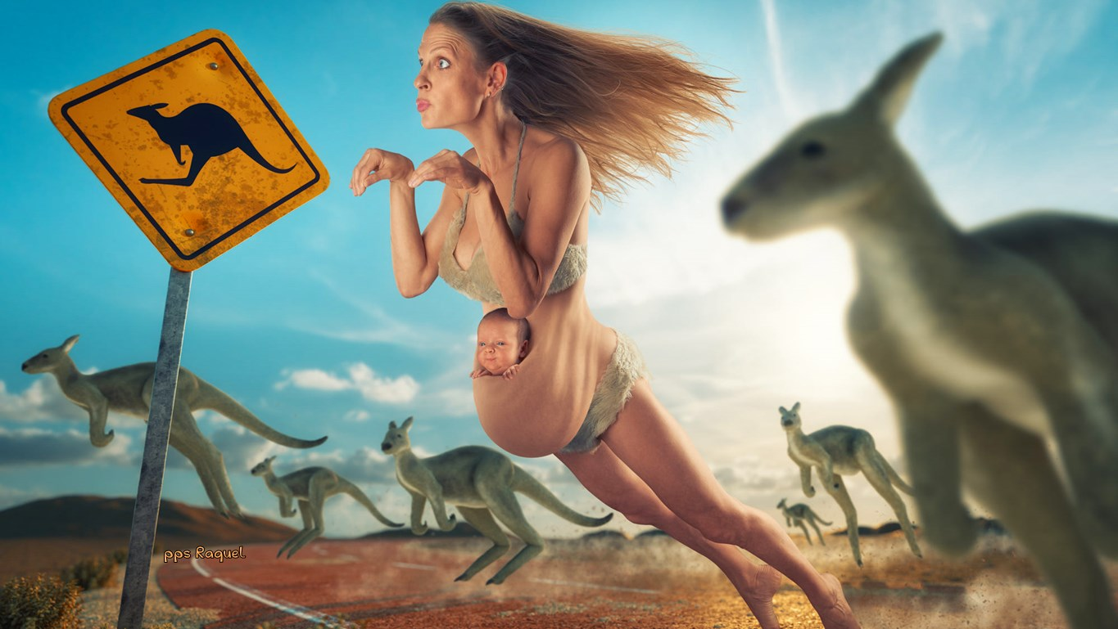

Slide 24


Slide 25
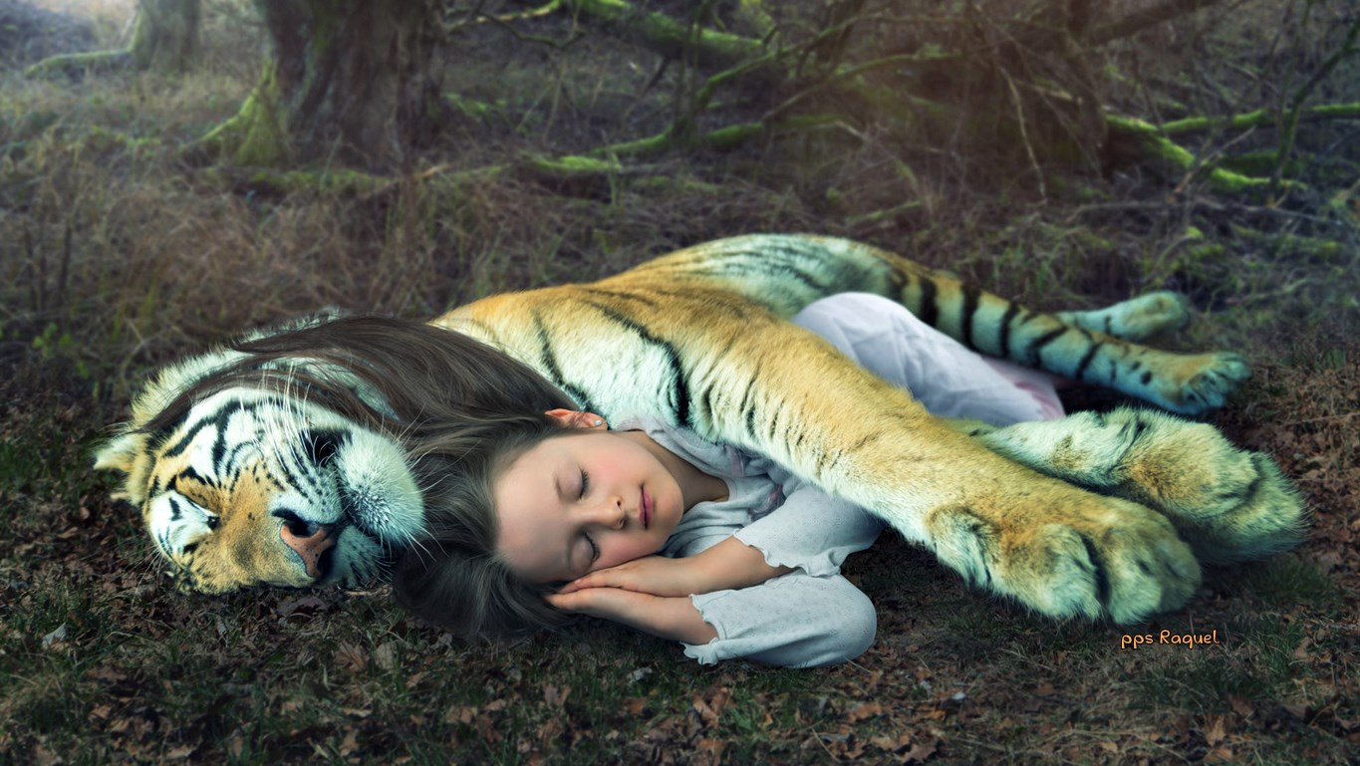

Slide 26


Slide 27


Slide 28
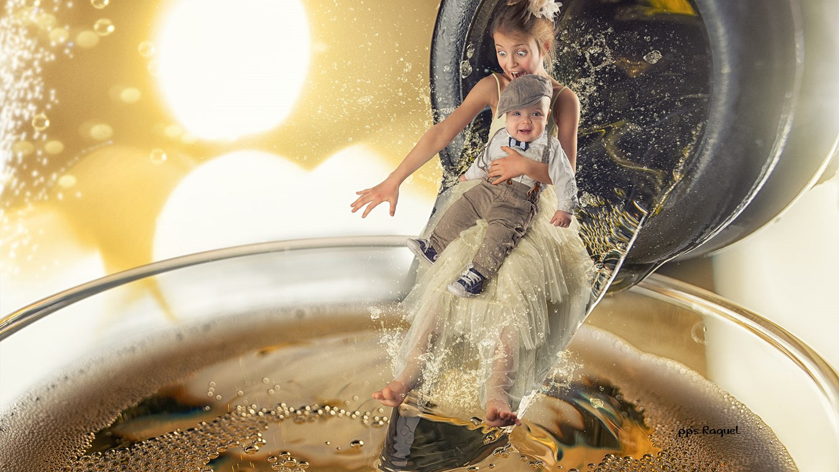

Slide 29
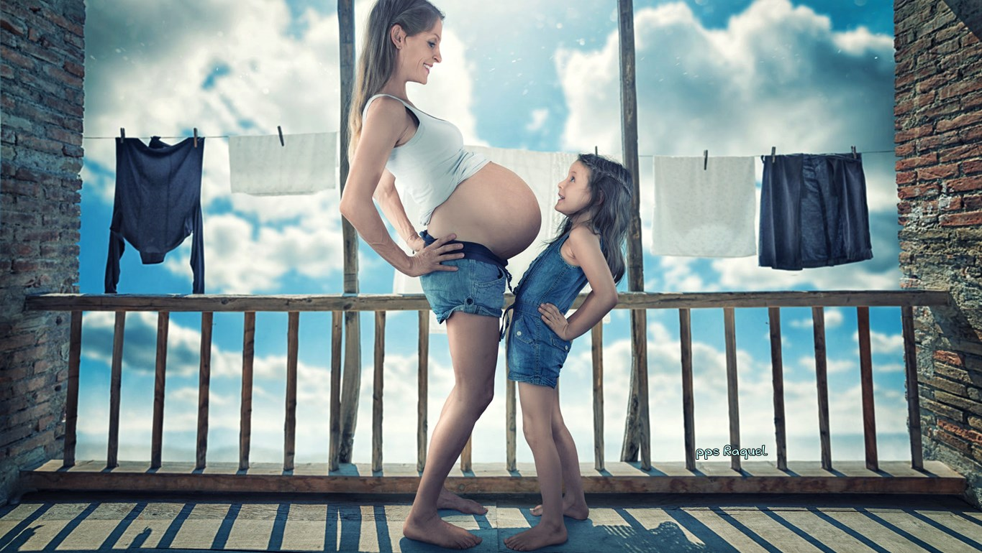

Slide 30


Slide 31
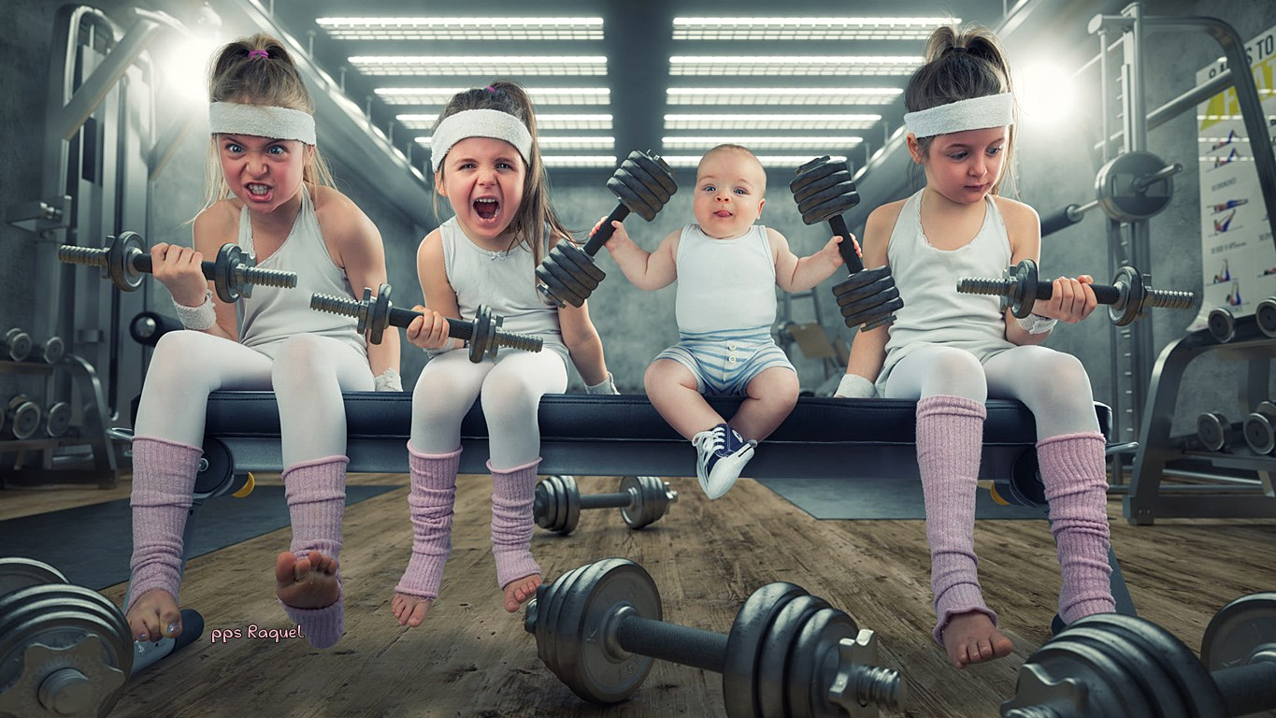

Slide 32
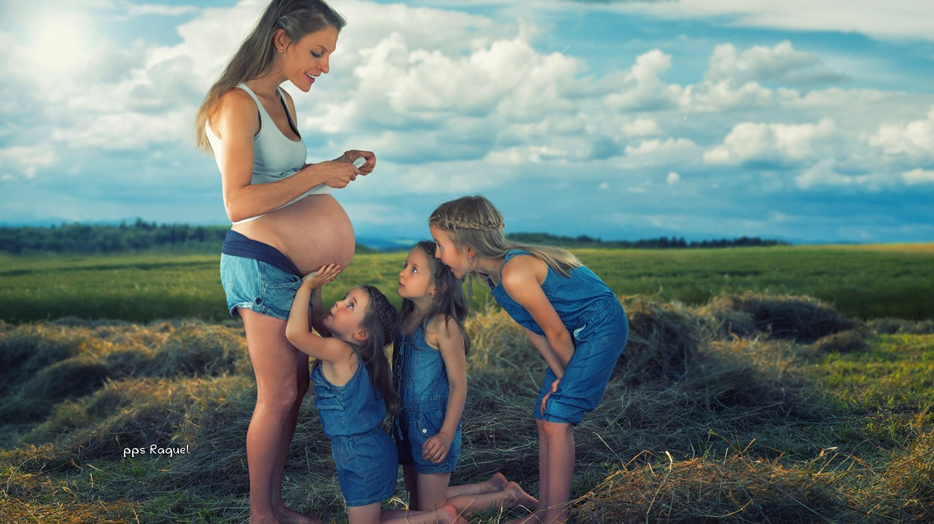

Slide 33
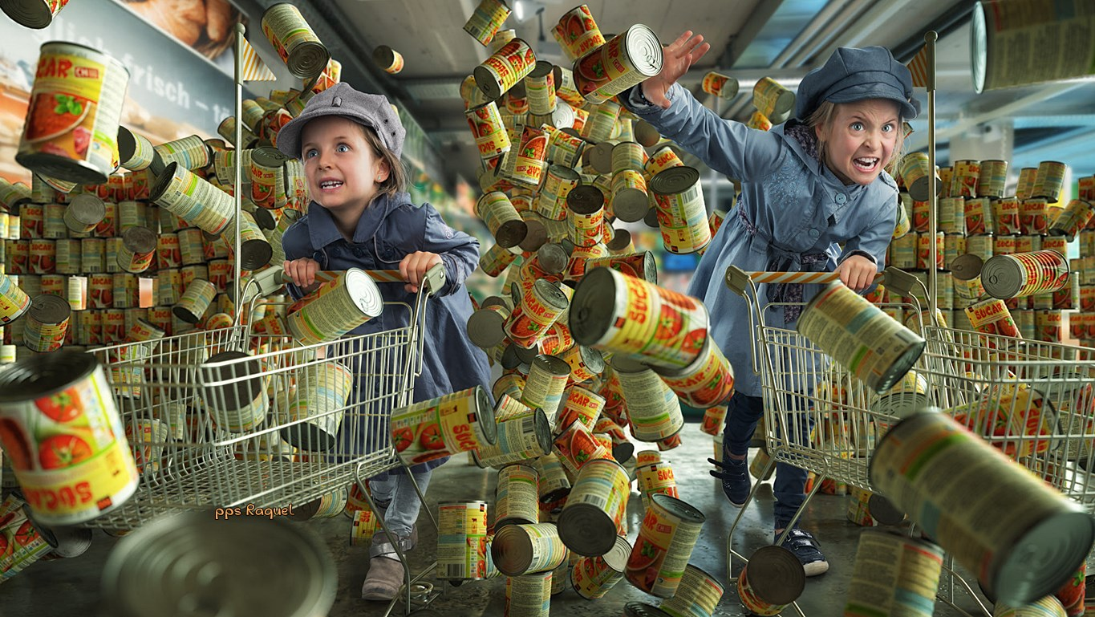

Slide 34


Slide 35
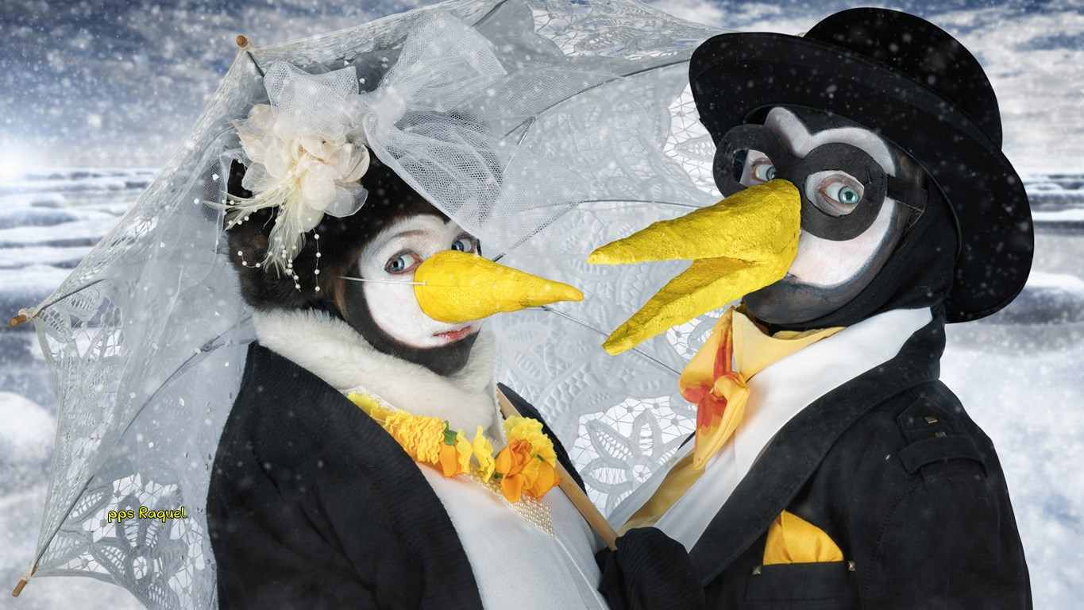

Slide 36
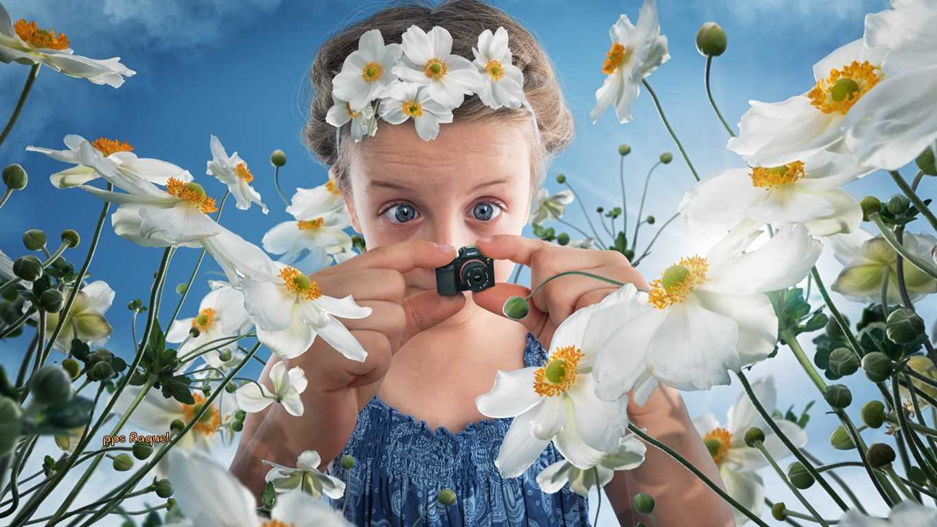

Slide 37
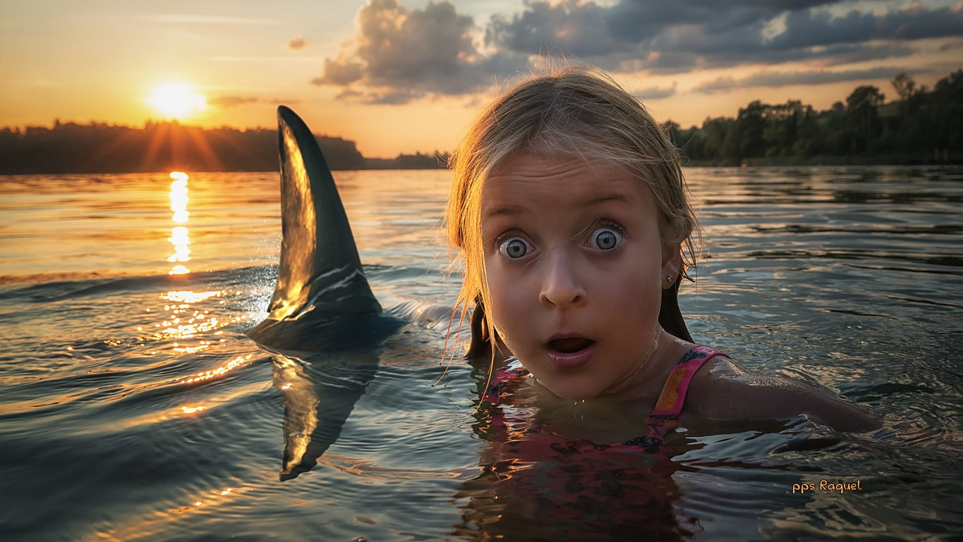

Slide 38
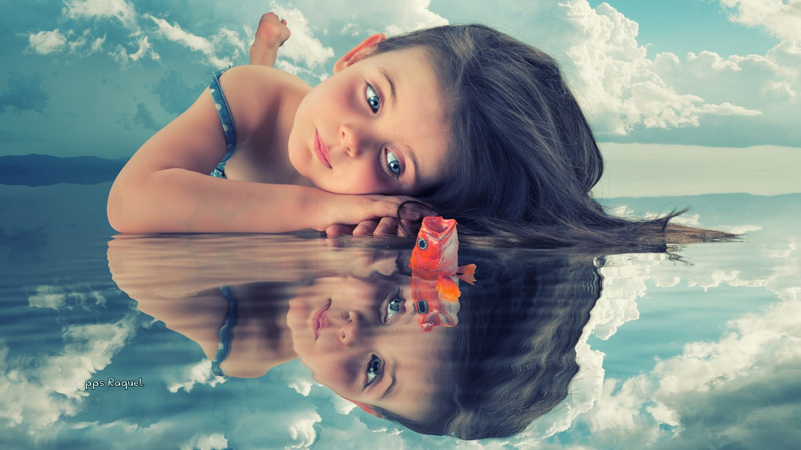

Slide 39


Slide 40



Slide 41









¿Te ha gustado?
Puedes ver más entrando
Aquí
Además puedes recibir powerpoints en tu correo electrónico suscribiéndote aquí:
Esta presentación powerpoint ha sido creada y compartida única y exclusivamente para mispps.com

